Slide 1
Neo4J Cypher 가이드
송준이
socurites@gmail.com

Slide 2
시작하기

Slide 3
그래프 DB?
그래프 DB
데이터 간의 관계를 일급 엔티티(first-class)로 다룰 수 있게 설계한 데이터베이스
저장 시점(store-time)에 데이터 간의 관계를 일급 엔티티로 저장
검색 시점(query-time)에 저장된 관계를 이용
데이터 → 관계 → 데이터 … 를 통한 순회(traverse) 가능
비교) 관계형 DB
검색 시점(query-time)에 데이터 관의 관계를 join 연산(값비싼)을 이용
데이터 = 노드(Node) ?
관계 = Relationship ?

Slide 4
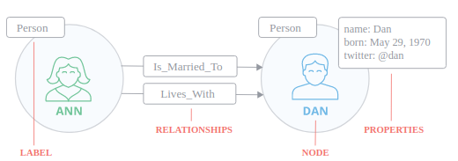
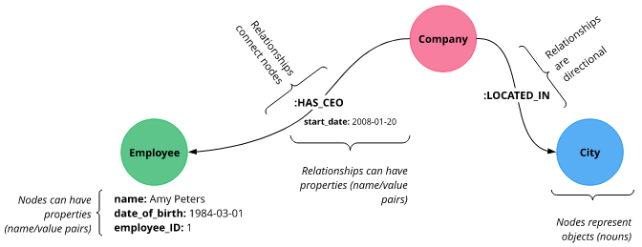
속성 그래프 모델(Property Graph Model)
노드(Node)
엔티티(Entity)
{키-값} 쌍으로 구성된 속성(Property)을 가진다
역할(role)에 따른 레이블(label)을 가진다
관계(Relationship)
두 노드 사이의 연결
방향성을 가진다
But, 순방향 / 역방향 순회 모두 가능하다
타입(type)을 가진다
시작 노드(start node)와 종료 노드(end node)를 가진다
“No broken links” 시작 노드만 존재하는 or 종료 노드만 존재하는 관계는 존재하지 않는다 관계를 삭제하지 않은 채 노드를 삭제할 수 없다
{키-값}쌍으로 구성된 속성을 가진다
두 노드 사이에 여러 개의 관계를 가질 수 있다

Slide 5
Neo4J
오픈소스 NoSQL 그래프 DB
ACID 트랜잭션 지원
Native 그래프 DB
스토리지 레벨까지 구현됨
Cypher 쿼리 언어 제공
SQL-like
고정 시간(constant time) 순회 지원
속성(Property)과 레이블(Label)을 색인
유연한 스키마
유료 기능
클러스터링
런타임 장애복구

Slide 6
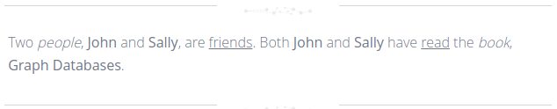
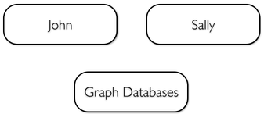
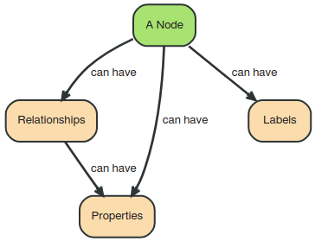
그래프 데이터 모델링
그래프 데이터 모델링
노드와 관계를 이용해서 연결 그래프(connected graph)로 기술하는 과정
예) 도메인: Sally & John
노드(Node)
개념적으로 유일한 대상(unique conceptual identity)
예) John, Sally, Graph Databases
노드는 관계(Relationship)를 가진다
노드는 속성(Properties)를 가진다.
노드는 레이블(Label)을 가진다

Slide 7
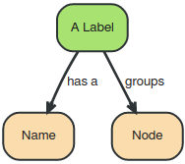
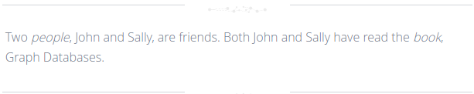

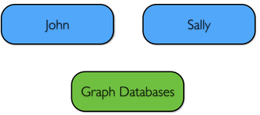
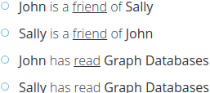
그래프 데이터 모델링
레이블(Label)
여러 노드를 하나의 집합(set)으로 묶기 위해서 사용하는 이름을 가지는 그래프 구조체(named graph construct)
동일한 레이블을 가지는 노드는 동일한 집합에 속한다
도메인 객체의 역할(role)을 식별함으로써, 레이블을 식별할 할 수 있다
예) Person
John, Sally
Book
Graph Databases
관계(Relationship)
노드 사이의 상호작용
예)

Slide 8
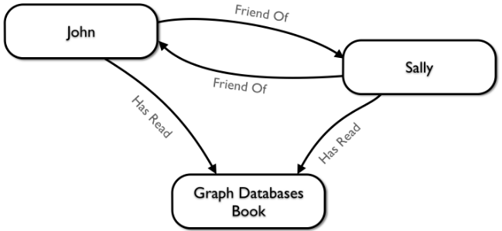
그래프 데이터 모델링
예) 그래프 데이터 모델(전체)

Slide 9
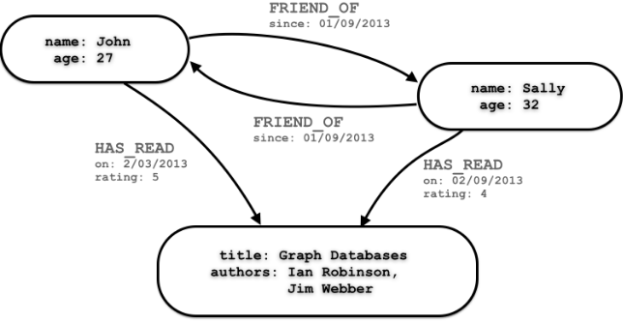
그래프 데이터 모델링
{키:값} 속성(Property) 식별하기
이 모델이 무슨 질문을 할 것인가?
질문거리를 먼저 정의
예) About John & Sally
John과 Sally는 친구가 된 게 언제인지?
Graph Databases의 평균 평점은 얼마인지?
Graph Databases의 저자는?
Sally의 나이는?
John의 나이는?
Sally와 John 중에서 누가 나이가 많지?
Sally와 John 중에서 누가 먼저 책을 읽었지?
질문에 답할 수 있는 속성을 정의

Slide 10
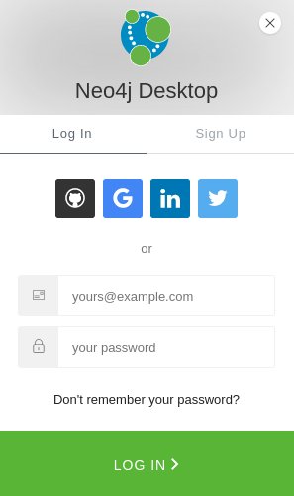
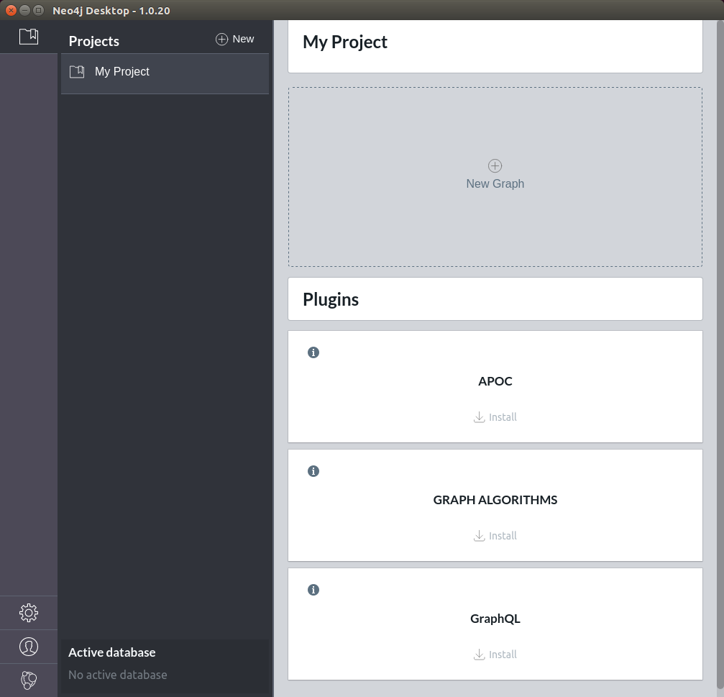
그래프 모델 생성과 질의
데이터와 관계를 생성하기 질의하기 전에…
로컬 테스트를 위한, Neo4J 데스크톱 버전 설치하기
다운로드 {AppImage 파일}
실행
로그인

Slide 11
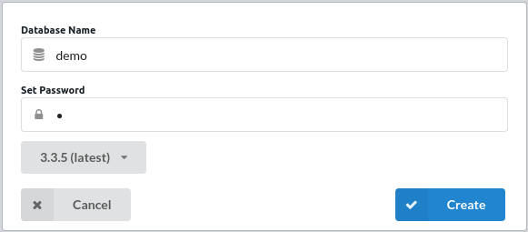
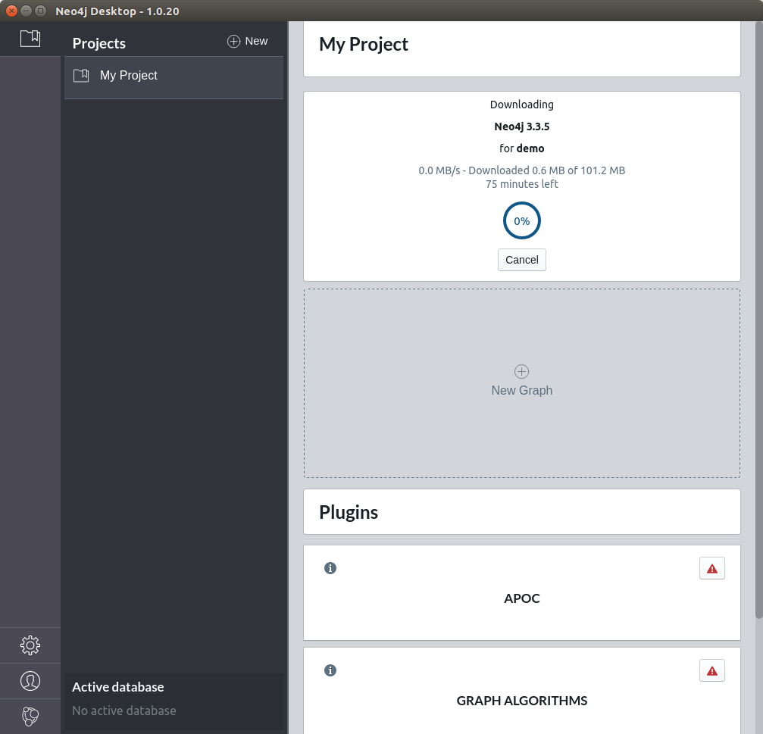
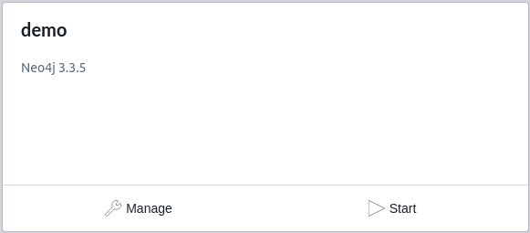
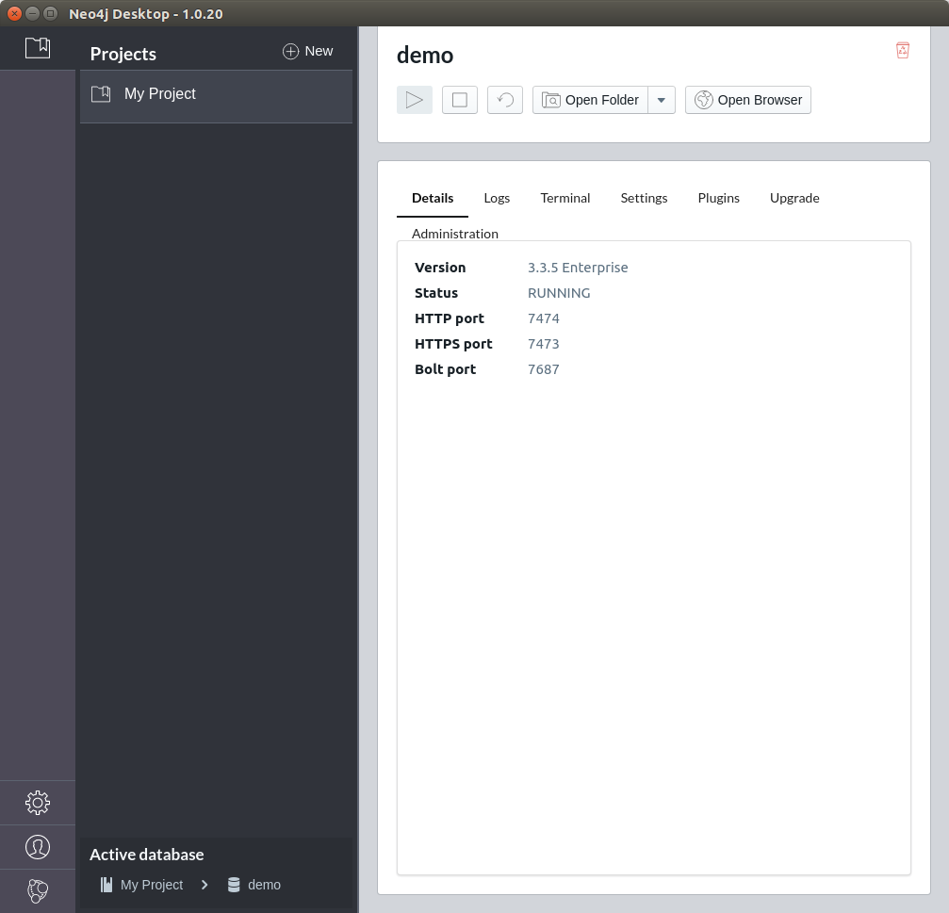
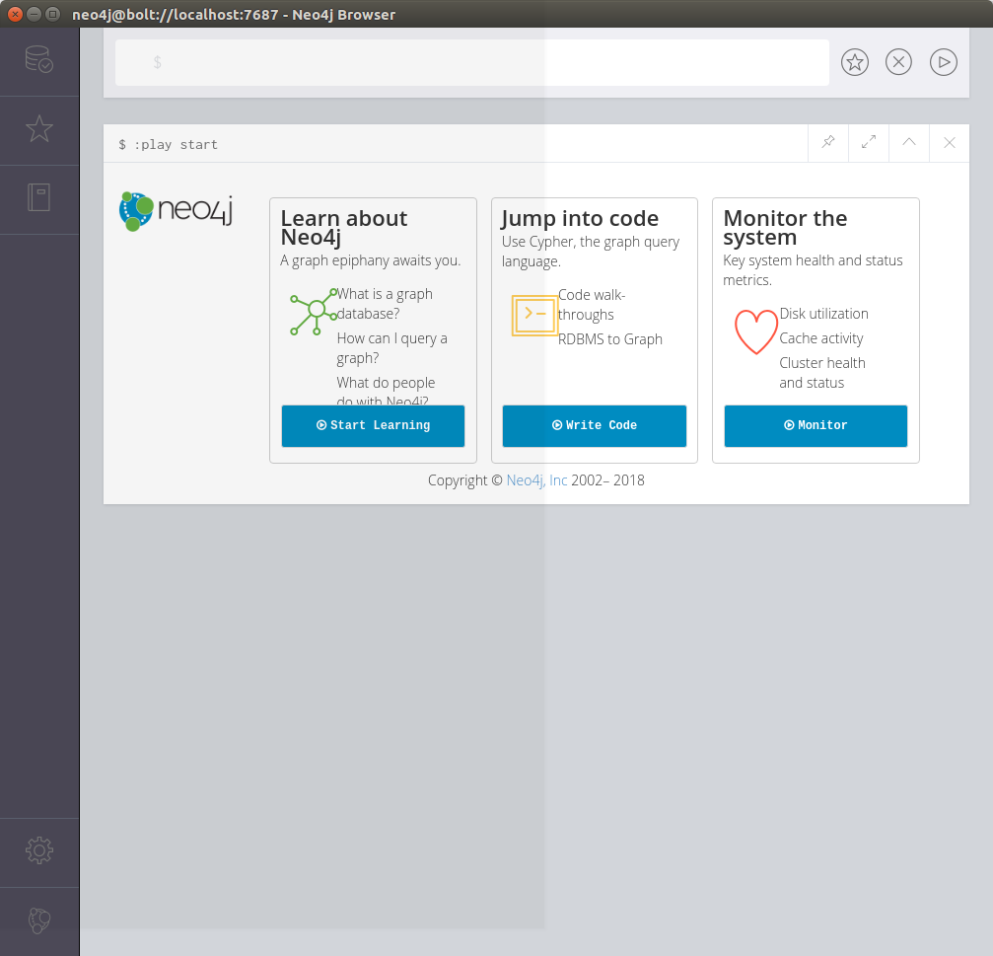
그래프 모델 생성과 질의
데이터베이스 생성하기
New Graph > Create a Local graph
접속하기

Slide 12
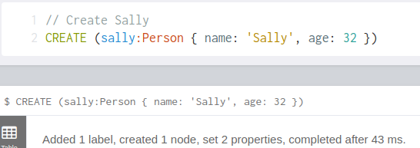
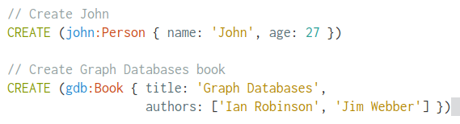
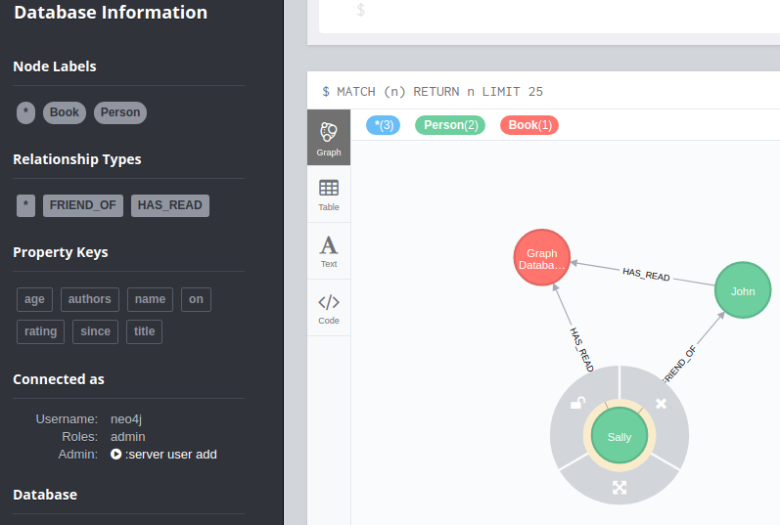
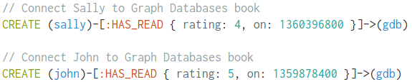
그래프 모델 생성과 질의
Cypher 쿼리 언어로 로 노드 생성하기
예) Person인 Sally 생성하기
예) John과 Graph Databases 생성하기
Cypher 쿼리 언어로 관계 생성하기
예) Sally is a FRIEND_OF John
예) Sally와 John은 HAS_READ Graph Databases

Slide 13





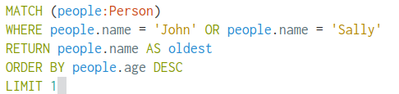
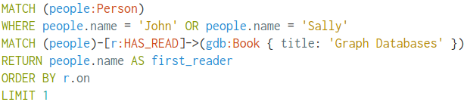
그래프 모델 생성과 질의
질의하기
예) About John & Sally
John과 Sally는 친구가 된 게 언제인지?
Graph Databases의 평균 평점은 얼마인지?
Graph Databases의 저자는?
Sally의 나이는?
John의 나이는?
Sally와 John 중에서 누가 나이가 많지?
Sally와 John 중에서 누가 먼저 책을 읽었지?

Slide 14
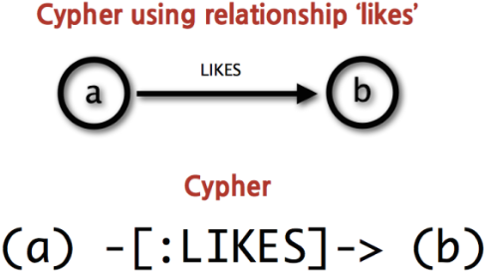

Cypher 쿼리 언어
SQL-like 선언형 쿼리 언어
(노드)
레이블이 Person인 sally 노드: (sally:Person)
기본 문법
Label에 소속된 node의 property를 리턴한다
Label1에 소속된 node1과 Label2에 소속된 node2에 대해, 두 노드가 길이(Length)가 1인 관계가 있고(-->), node1의 propertyA가 {value}인 경우, node2의 propertyA와 propertyB를 리턴한다

Slide 15

Cypher 쿼리 언어
-[관계]-
(a)-->(b)
(a)-[:KNOWS]->(b)
(a)-[rel:KNOWS]->(b)
(a)-[:KNOWS | :LIKE]->(b)
(a)-[{since:2010}]->(b)
(a)-[*]->(b)
(a)-[*2]->(b)
(a)-[*2..]->(b)
(a)-[*2..5]->(b)
(a)-[*..5]->(b)
(a)-[:KNOWS*..4]->(b)
기본 문법
(a)와 (b)가 길이 1의 관계가 있는
(a)와 (b)가 길이 1의 KNOWS 관계가 있는
(a)와 (b)가 길이 1의 KNOWS 관계가 있는, KNOWS 관계를 rel변수에 할당
(a)와 (b)가 길이 1의 KNOWS 또는 LIKE 관계가 있는
(a)와 (b)가 길이 1의 관계가 since 속성이 2010이라면
(a)와 (b)가 길이에 상관없이 관계가 있는
(a)와 (b)가 길이 2의 관계가 있는
(a)와 (b)가 길이 2 이상의 관계가 있는
(a)와 (b)가 길이 2 이상 5 이하의 관계가 있는
(a)와 (b)가 길이 5 이하의 관계가 있는
(a)와 (b)가 길이 4 이하의 KNOWS 관계가 있는
a
KNOWS
b
가변 길이 경로

Slide 16
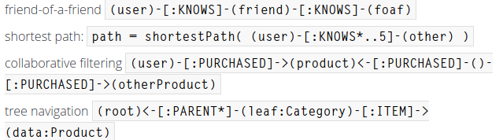
Cypher 쿼리 언어
패턴(Pattern)
(노드)와 [:관계]의 조합
찾으려는(MATCH) 또는 생성하려는(CREATE), (노드)와 [:관계]의 조합을 기술
예시)

Slide 17

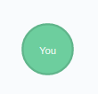



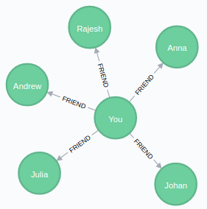

Cypher 쿼리 언어
연습하기) Find an Expert
모든 데이터 삭제
Person 추가
(person)-[:LIKE]->(aThing)
FRIENDs 추가 / 질의

Slide 18
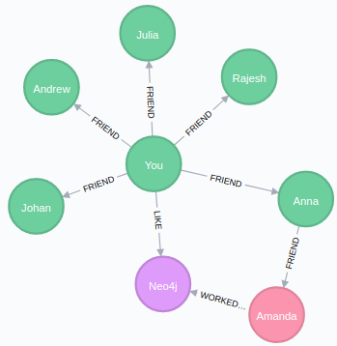
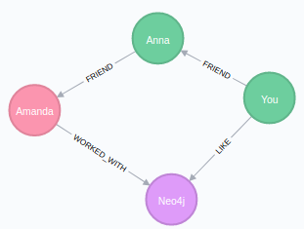

Cypher 쿼리 언어
연습하기) Find an Expert
Expert 추가
내(You) 관계에서 가장 가까운 Neo4J 전문가를 찾기

Slide 19
Northwind

Slide 20


LOAD CSV: CSV 데이터 로드
ETL 도구인 LOAD CSV의 제공 기능
CSV 데이터를 URI로부터 로드하고 처리
입력 데이터를 그래프/도메인 구조로 직접 매핑
데이터 변환 지원
복잡한 연산 지원
데이터/관계/구조 생성, 병합 지원
CSV 파일을 로드하기 전에 데이터 품질을 검토한다
전체 건수를 확인
앞의 몇 행을 확인
헤더와 데이터를 함께 확인

Slide 21
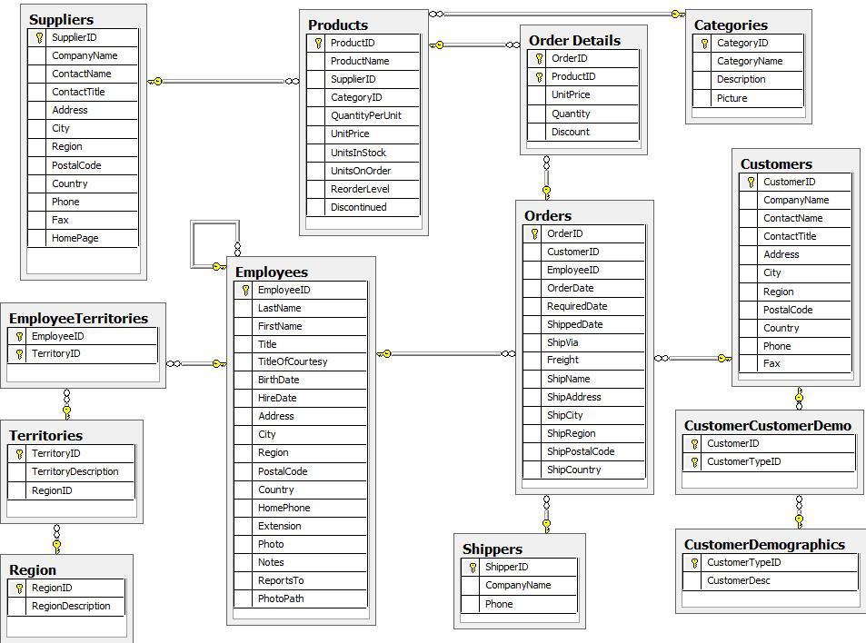
CSV 데이터 로드
예제: Northwind 모델

Slide 22
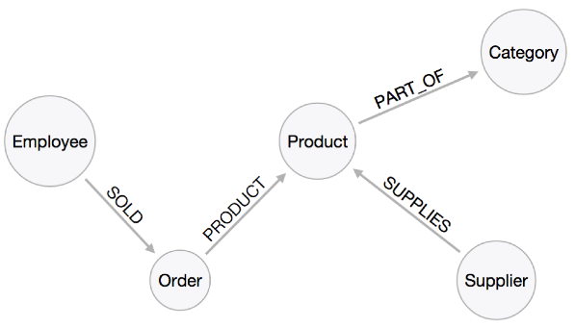
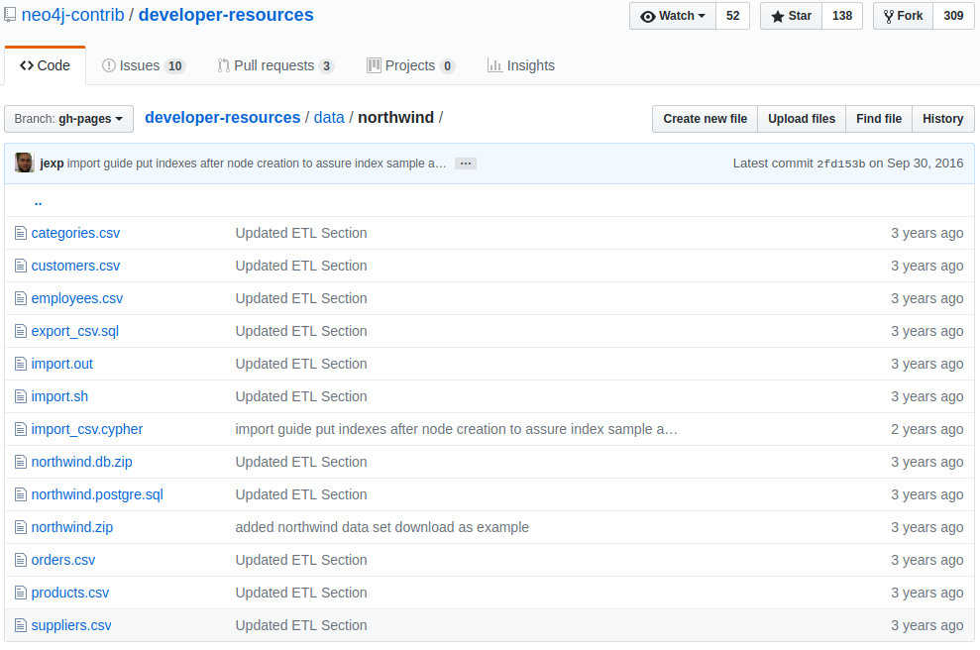
CSV 데이터 로드
관계형 모델 vs. 그래프 모델
행(row) --- 노드(node)
테이블 이름 --- 레이블 이름
예제 데이터 다운로드: https://github.com/neo4j-contrib/developer-resources/tree/gh-pages/data/northwind

Slide 23
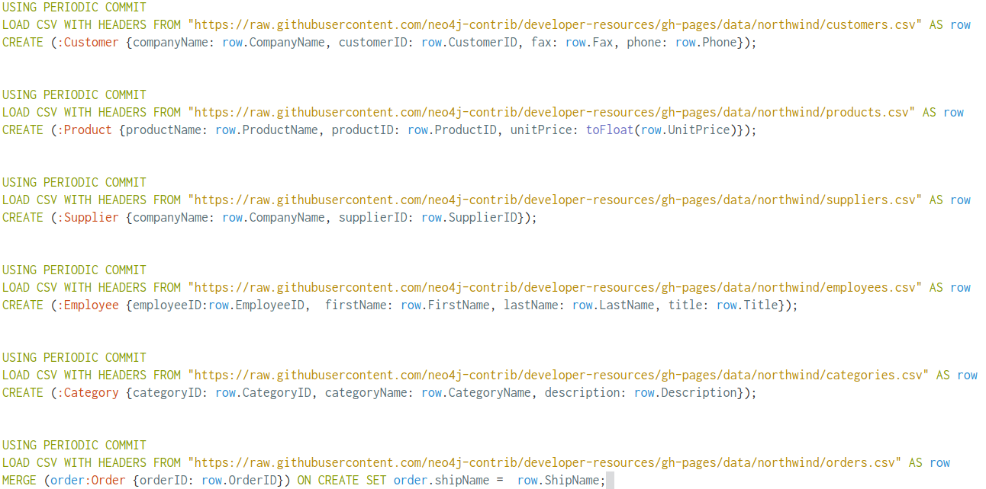
CSV 데이터 로드
노드부터 생성
Customer
Product
Supplier
Employee
Category
Order
|| same

Slide 24
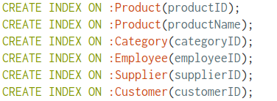
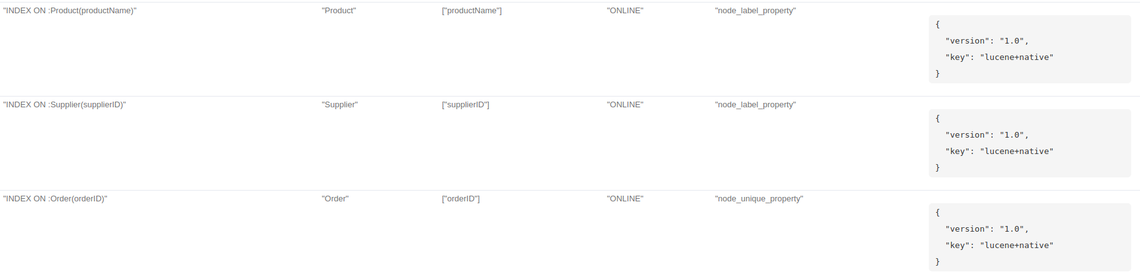
CSV 데이터 로드
인덱스 생성
제약조건 생성
UNIQUE 조건 생성시 인덱스 자동 생성

Slide 25
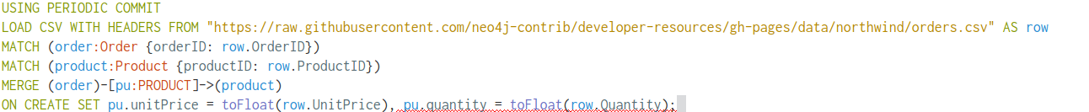
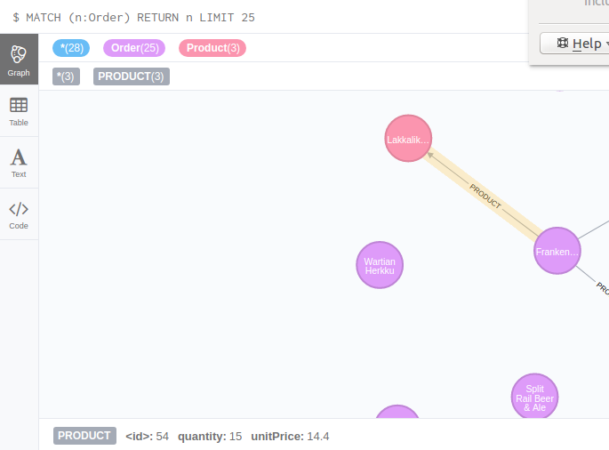
CSV 데이터 로드
관계 생성하기: -[PRODUCT]->

Slide 26
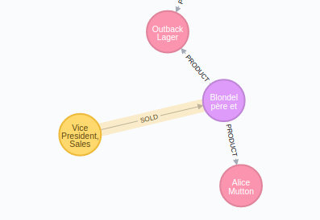
CSV 데이터 로드
관계 생성하기: -[SOLD]->

Slide 27
CSV 데이터 로드
관계 생성하기: -[PURCHASED]->
관계 생성하기: -[PART_OF]->
관계 생성하기: -[REPORTS_TO]->

Slide 28
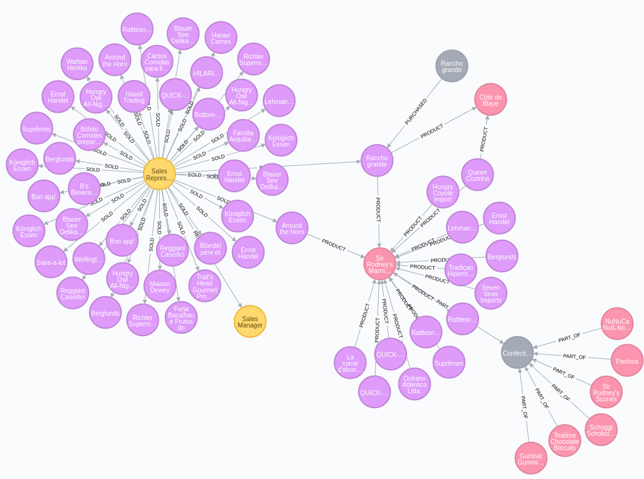
CSV 데이터 로드
구성된 그래프

Slide 29











SQL vs. Cypher
상품을 조회
특정 필드를 조회 / 정렬 / 제한
단일 상품을 조회
인덱스 생성
IN 연산자
LIKE 연산자

Slide 30
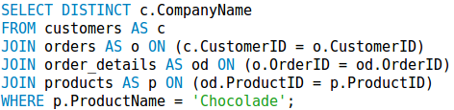
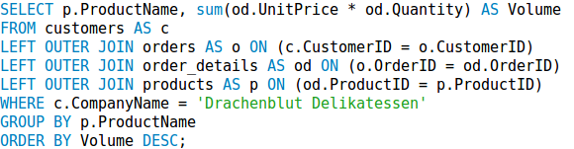



SQL vs. Cypher
JOIN
“Chocolade” 제품을 구매한 구매자의 회사명 검색
OUTER JOIN
특정 회사가 구매한 상품명 총금액
상품을 하나도 구매하지 않았더라도, 결과를 출력
GROUP BY
[명시적] 집계할 필드를 명시적으로 모두 지정
[암묵적] 집계 함수를 사용하면, 나머지 필드(e.name)가 자동으로 GROUP 대상이 됨

Slide 31
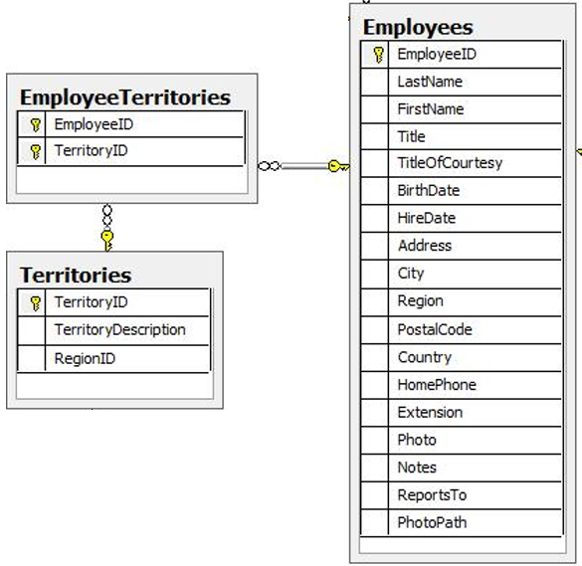


SQL vs. Cypher
마스터-디테일 쿼리
Employees와 Territories는 1-to-N의 관계
Territory별 Employees를 조회하여 결과를 리턴하면,
t.Description 정보가 Employee마다 중복되어 리턴됨
Neo4J에서는,
Cypyher의 collect() 함수를 이용,
Employee를 list 형태로 모을 수 있음

Slide 32
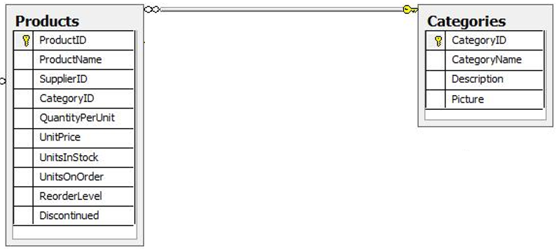
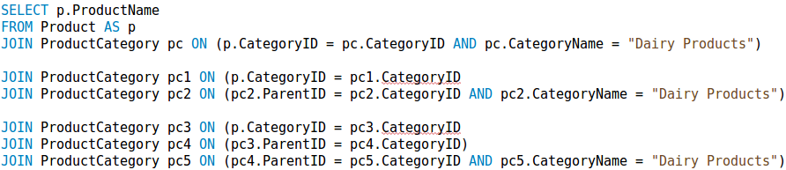
SQL vs. Cypher
코드 테이블 JOIN
코드 테이블인 Categories에 parent-child 코드 계층성이 있다면,
특정 카테고리에 속하는 Product를 조회하려면,
Neo4J에서는,
가변 길이 경로를 통해서 표현 가능

Slide 33
예제: 질의하기
Chocolade 제품을 판매한 직원이 판매한 다른 제품은 무엇이며, 가장 다양한 제품을 판매한 직원은 누구인가?
해석하기
Chocolade 제품을 판매한 직원이 판매한 다른 제품은 무엇이며, 가장 다양한 제품을 판매한 직원은 누구인가?
(:Product {productName:’Chocolade’})
Chocolade 제품을 판매한 직원이 판매한 다른 제품은 무엇이며, 가장 다양한 제품을 판매한 직원은 누구인가?
<-[:PRODUCT]-(:Order)<-[:SOLD]-
Chocolade 제품을 판매한 직원이 판매한 다른 제품은 무엇이며, 가장 다양한 제품을 판매한 직원은 누구인가?
(employee)
Chocolade 제품을 판매한 직원이 판매한 다른 제품은 무엇이며, 가장 다양한 제품을 판매한 직원은 누구인가?
-[:SOLD]->(o2)-[:PRODUCT]->(other:Product)
Chocolade 제품을 판매한 직원이 판매한 다른 제품은 무엇이며, 가장 다양한 제품을 판매한 직원은 누구인가?
ORDER BY count(distinct o2) DESC

Slide 34
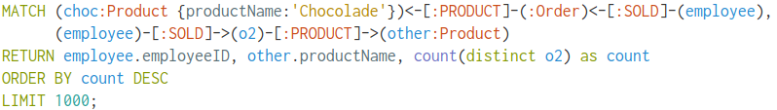
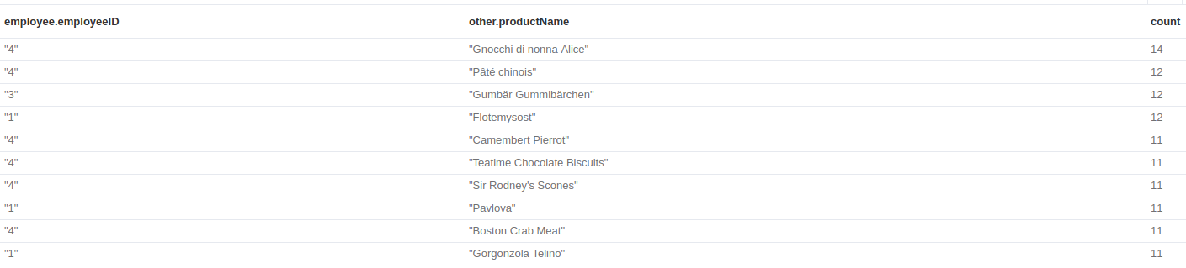
예제: 질의하기
Chocolade 제품을 판매한 직원이 판매한 다른 제품은 무엇이며, 가장 다양한 제품을 판매한 직원은 누구인가?

Slide 35
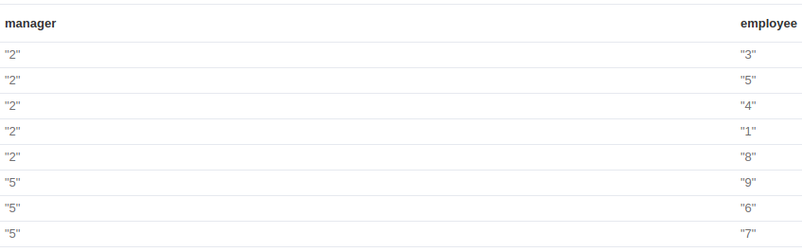
예제: 질의하기
각 직원은 어떤 관리자에게 보고하는가?
해석하기
각 직원은 어떤 관리자에게 보고하는가?
(employee:Employee)
각 직원은 어떤 관리자에게 보고하는가?
-[REPORTS_TO]->
각 직원은 어떤 관리자에게 보고하는가?
(manager:Employee)

Slide 36
예제: 질의하기
각 직원은 서로 직접적인 관계에 있나, 아니면 간접적인 관계이 있나?
번역하기
추가설명) Collection 구문
0과 10 사이의 정수에 대해, 짝수이면, 정수의 제곱을 가지는 Collection을 생성
이때 0th 요소와 마지막 요소는 제외
각 직원 사이의 관계는 거리가 0인가, 아니면 1 이상인가?
(e:Employee) <-[:REPORTS_TO*]-(sub:Employee) as path
각 직원 사이의 관계는 거리가 0인가, 아니면 1 이상인가?
LENGTH( [ NODES(path) ][1..-1] )
Collection 구문
e
:REPRTS_TO
e
:REPRTS_TO
e
*2..
e
거리: 0
거리 = 시작/종료 노드는 제외한 경로 상의 모든 노드의 개수
LENGTH( [ NODES(path) ][1..-1] )

Slide 37
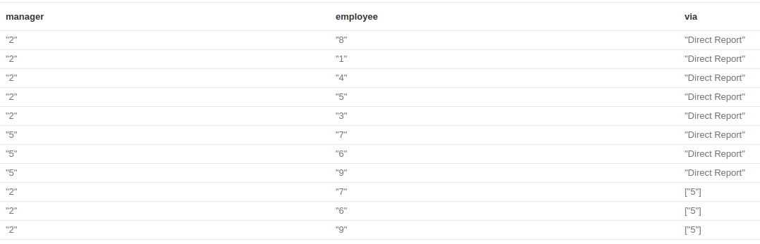
예제: 질의하기
각 직원은 서로 직접적인 관계에 있나, 아니면 간접적인 관계이 있나?

Slide 38
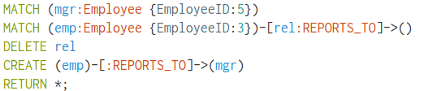
예제: 변경하기
Janet(3)은 이제 Steven(5)에게만 보고해야 한다

Slide 39
OGM/JAVA 예제
- NorthWind -
https://github.com/socurites/neo4j-northwind-java

Slide 40
OGM
객체-그래프-매핑(Object Graph Mapping)
객체-관계-매핑(ORM, Object Relation Mapping)과 유사
주요 패턴 및 재사용 모듈을 통해 구현이 용이
findAll()
find()
delete()
….
동적 @Properties 제공
엔티티 객체 정의할 때, 개별 Property를 일일이 명시하지 않고 Map 형태로 작성할 수 있음

Slide 41


Configure Spring-boot & OGM
build.gradle
NorthWindConfig.java
Session 객체 생성

Slide 42



객체 모델링
Product와 Order

Slide 43



객체 모델링
노드 엔티티로 변환
<-[PRODUCT]-

Slide 44


서비스 정의
제네릭 서비스 정의

Slide 45


서비스 정의
Product Service 정의

Slide 46



서비스 정의
커스텀 Cypher 사용

